Slide 1
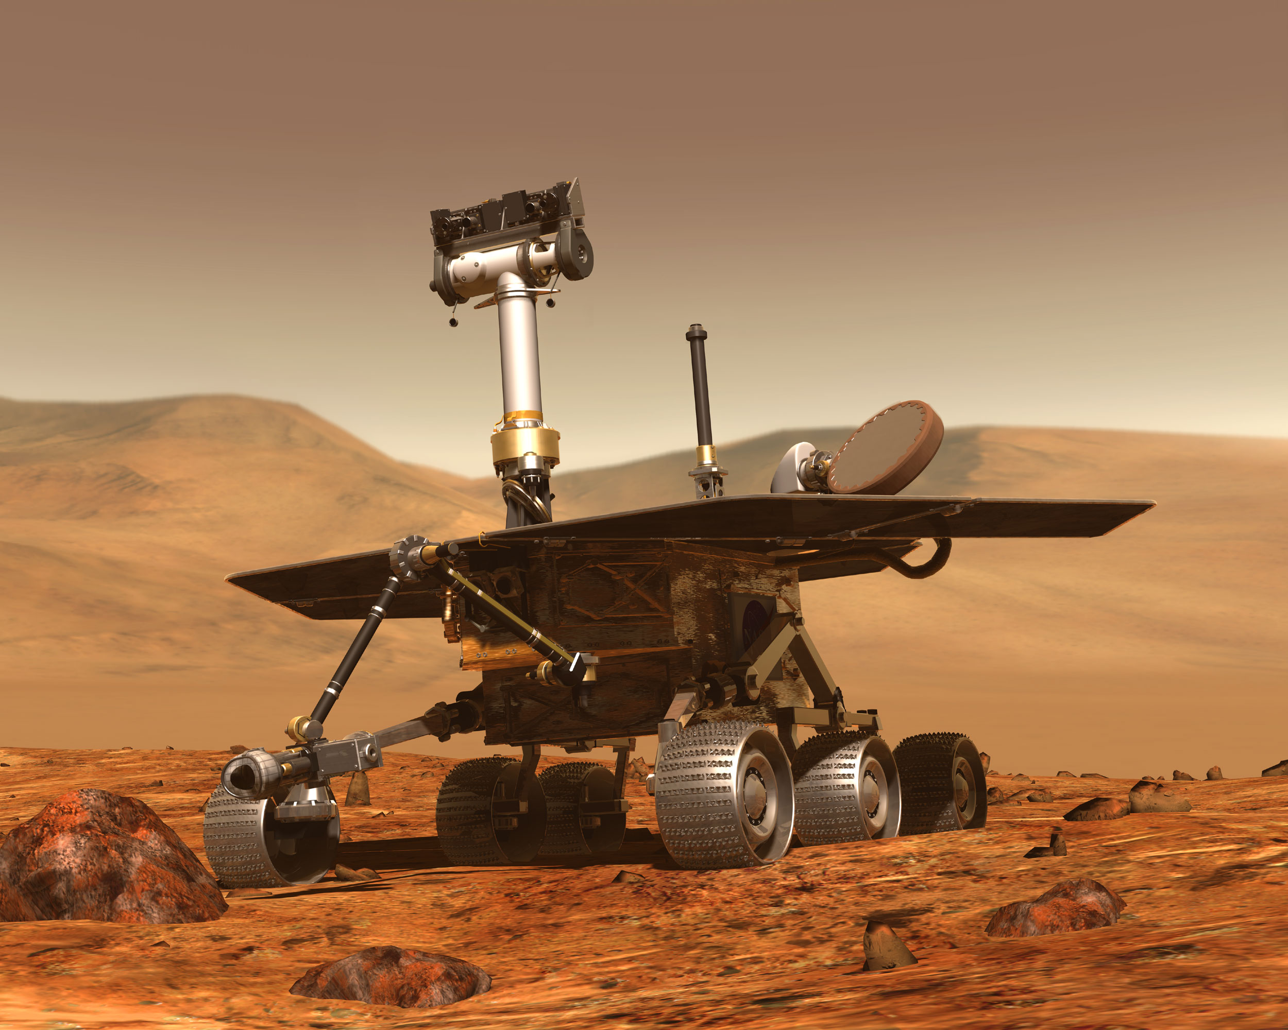
Mars Exploration Rover (MER)
2016 - Science et Système Spatiaux
Florian ROSSET
Jérôme SKODA

Slide 2
Historique
1993: Échec de la mission Mars Observer
Sonde la plus coûteuse lancée par la NASA
Strategie « faster, better, cheaper »
1997: Mars Pathfinder
Rover précurseur: Sojourner
Mission réussie
Fin 1999: Échec du programme Mars Surveyor '98:
Perte de Mars Climate Orbiter pendant la manœuvre d'insertion en orbite martienne
Perte de Mars Polar Lander pendant la rentrée atmosphérique
Stratégie « faster, better, cheaper » remise en cause
Provoque l’annulation du projet Mars Surveyor 2001
Eté 2003: Lancement de Mars Exploration Rover
Spirit, lancé le 10/06/2003, atterrit le 03/01/2004
Opportunity, lancé le 08/07/2003, atterrit le 24/01/2004

Slide 3
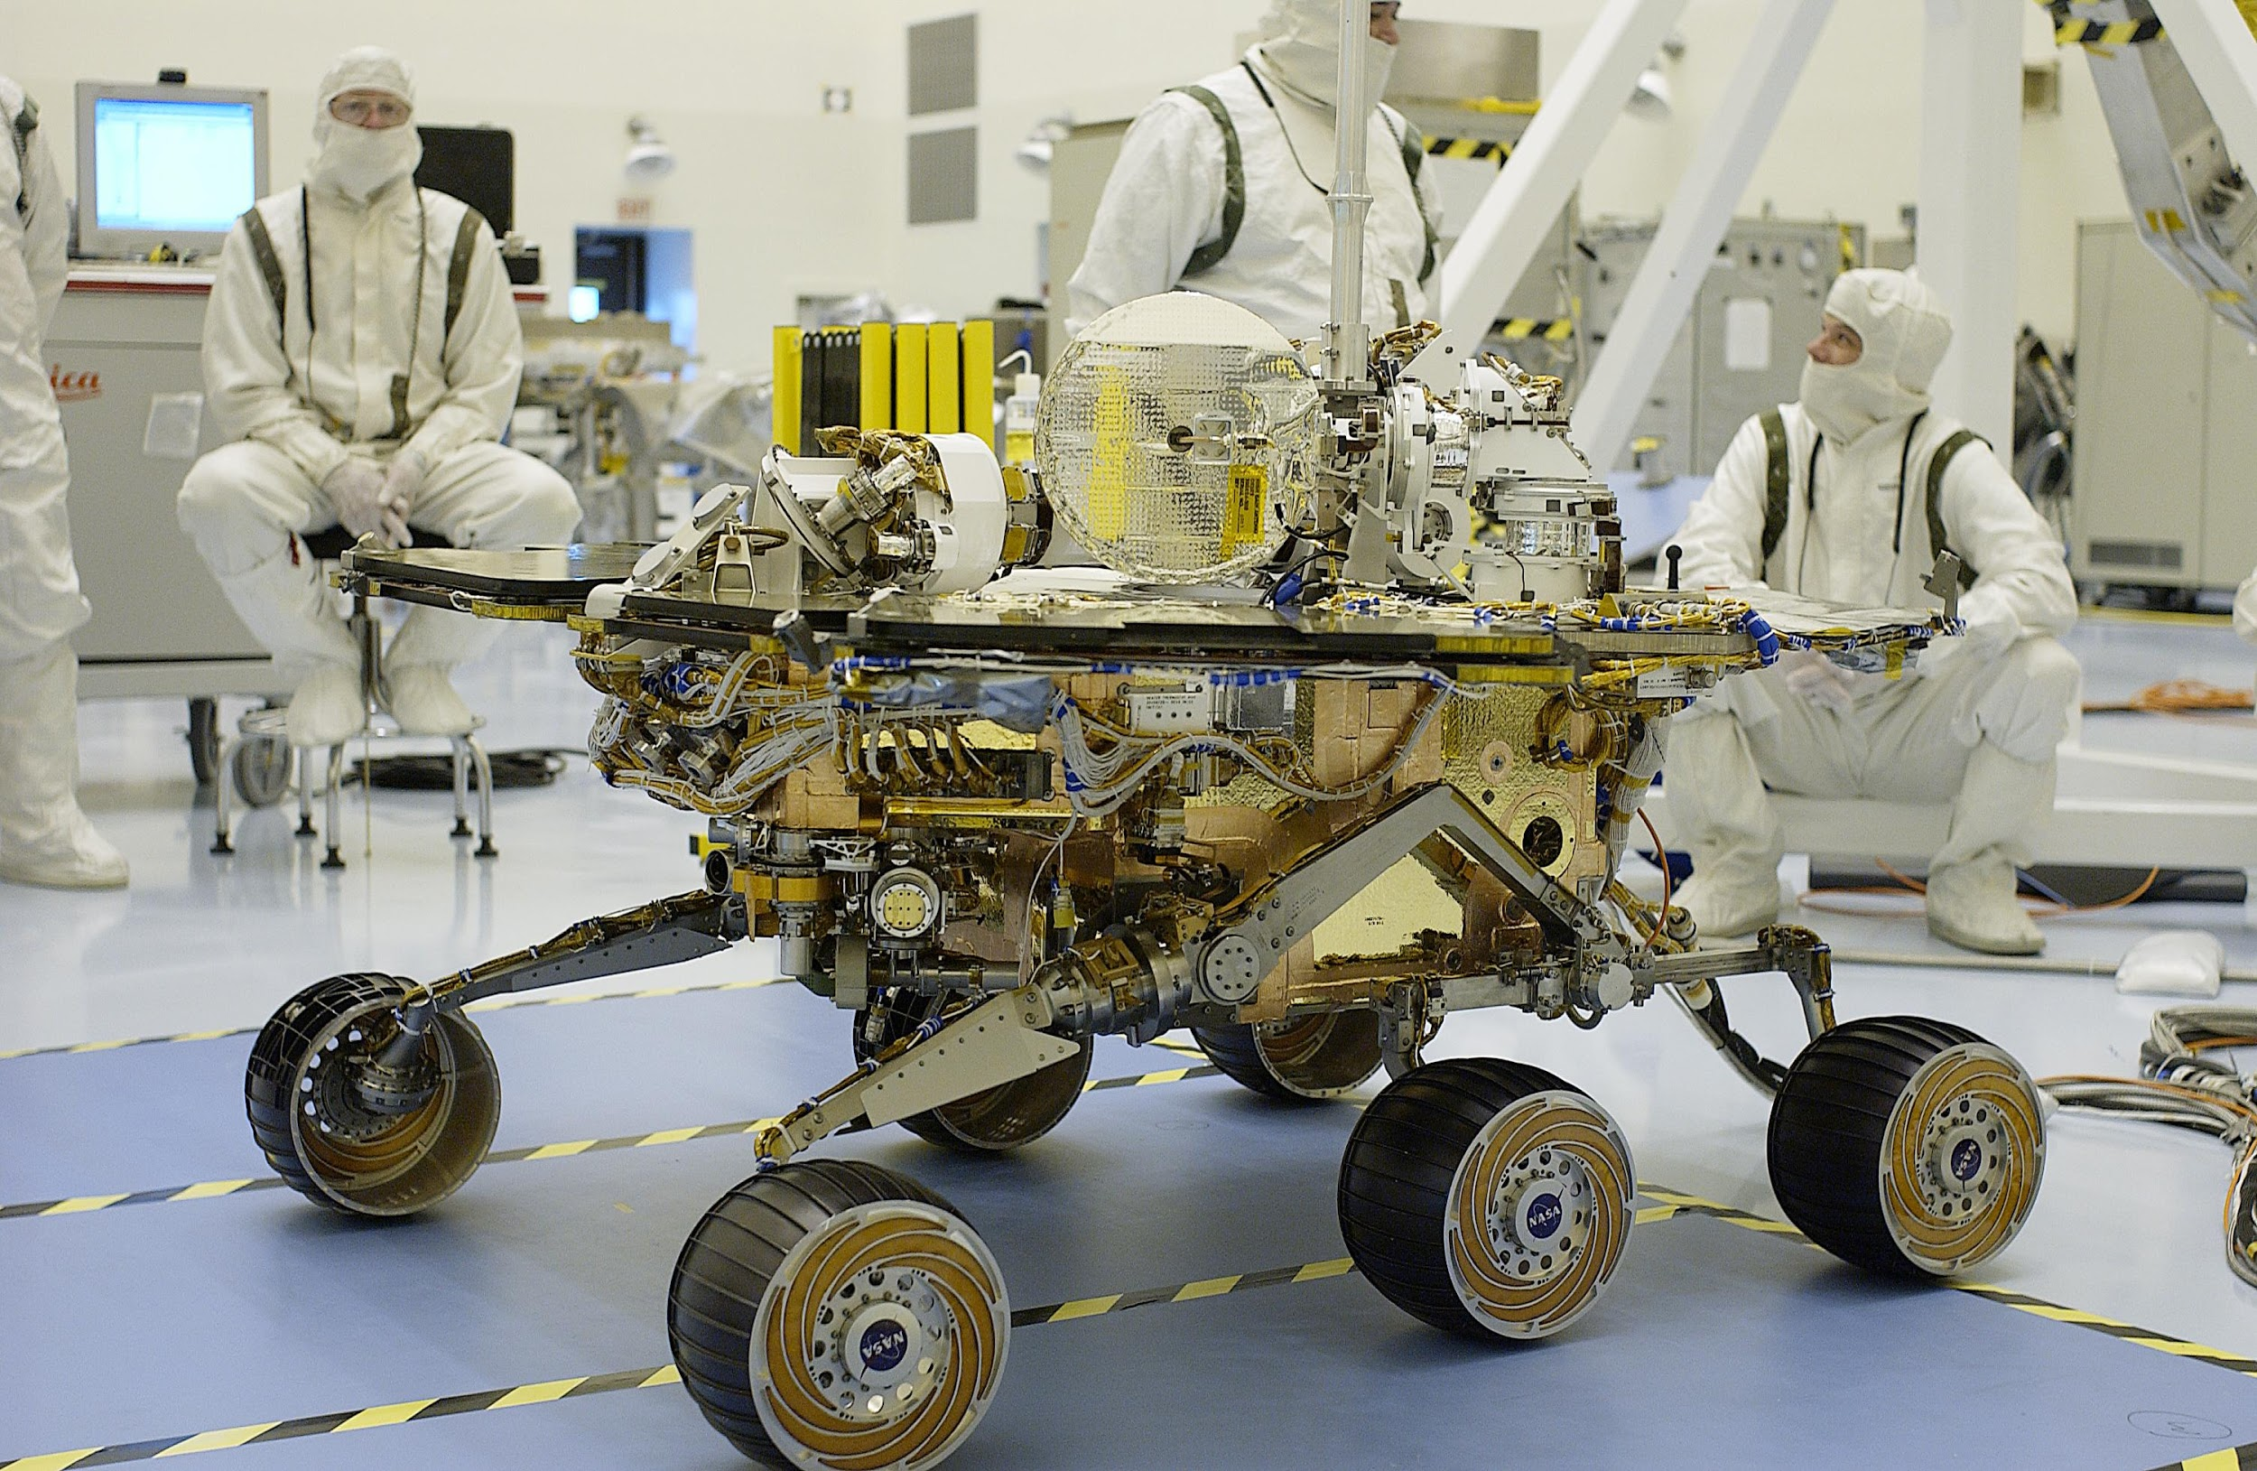
Deux Rovers:
Spirit, lancé le 10/06/2003, atterrit le 03/01/2004
Opportunity, lancé le 08/07/2003, atterrit le 24/01/2004
Une seule mission : étudier la géologie de la planète Mars et en particulier le rôle joué par l’eau dans l’histoire de la planète
Distance Terre/Mars : 56 à 400 millions de km
Coût : 850 millions de dollars

Slide 4
Objectifs:
Rechercher des roches et des sols témoins de l’action passée de l’eau
Déterminer la distribution et la composition des minéraux du site d’atterrissage
Rechercher des indices géologiques de la période où l’eau était présente sous forme liquide
Déterminer les caractéristiques des minéraux et les processus qui les ont créés
Déterminer les processus géologiques à l’origine de la formation des sols avoisinants
Valider les données collectées par les sondes en orbite en les confrontants aux observations au sol

Slide 5
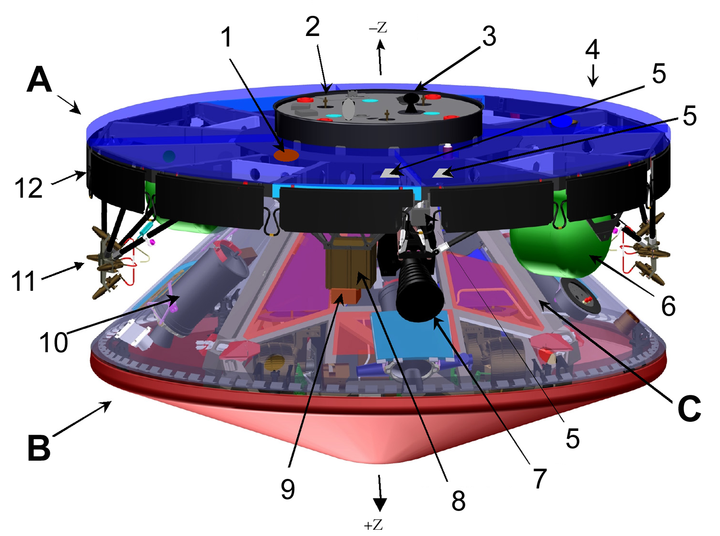
Sonde MER et Rover : les deux sondes MER et les deux Rovers sont identiques
Sonde MER : m = 1063 kg
A : Étage de croisière : corrige la trajectoire de la sonde durant le trajet Terre/Mars
B : Bouclier thermique : protège le Rover lors de son entrée dans l’atmosphère martienne
C : Module d’atterrissage : complété avec un système d’airbags, protège le Rover durant la phase d’atterrissage

Slide 6
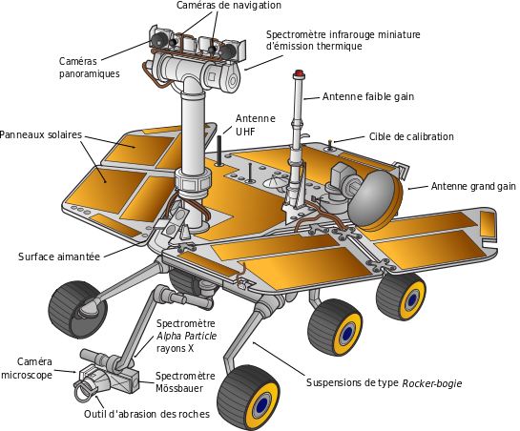
Rover : m = 185kg
h = 1.5 m, l = 2.3 m, L = 1.6 m
Dispose de ses propres systèmes de communication
Systèmes de navigation capable de se déplacer de manière autonome
6 roues équipées d’un moteur individuel : v = 5 cm/s
Panneaux solaires :
E = 1kWh
Objectifs de fonctionnement :
90 jours / 600m

Slide 7
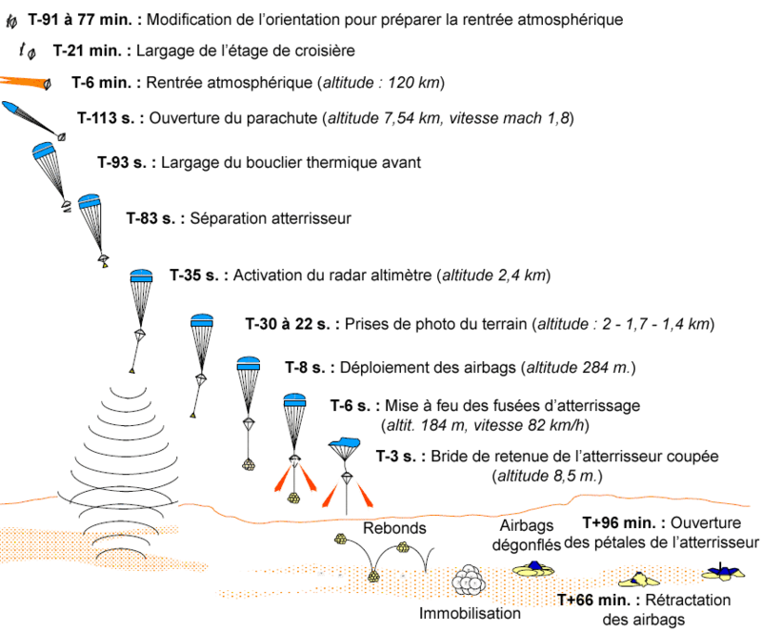
Lanceur : Delta II à 3 étages
Trajet Terre/Mars : distance parcourue : 500 millions de km / environ 6 mois
Orbite de transfert de Hohmann
4 méthodes de freinage utilisées successivement:
force de traînée
déploiement du parachute
utilisation de fusées
utilisation d’airbags

Slide 8
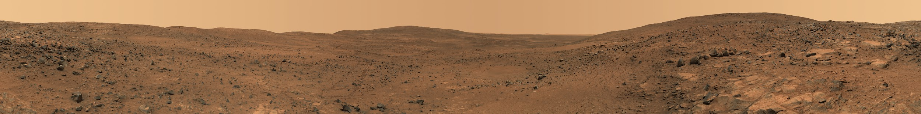
Les Rovers sur le sol martien :
Spirit : atterrissage dans le cratère de Gusev
Collines Columbia (2004-2006) : trouve des traces d’eau sous forme liquide
Home Plate (2006-2008) : roue avant droite bloquée, découverte d’un sol composé de 90% de silice, présomption de la présence d’un milieu aqueu favorable à la vie
Décembre 2008 : Spirit s’enlise dans une couche de sable et s’immobilise 2 ans. Utilisé comme station de mesure fixe
25 Mai 2011 : après de nombreuses tentatives et plusieurs hivers martiens, la NASA met fin à ses essaies de contact avec le Rover. A parcouru 7730.5 m et duré 7 ans et 5 mois

Slide 9
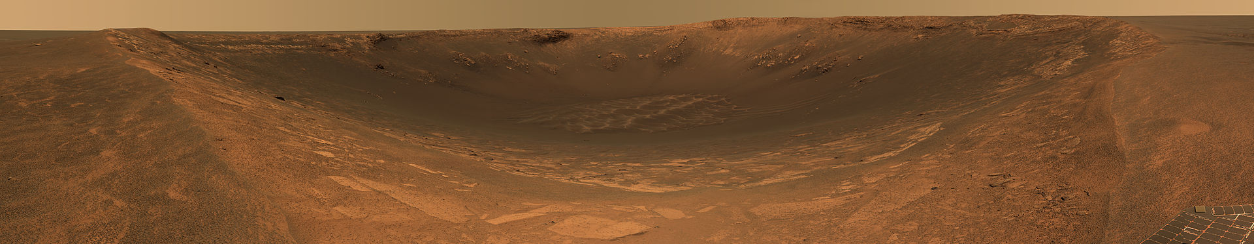
Opportunity : atterrissage sur Meridiani Planum. Présence d’hématite grise. Divers prélèvements mettent au jour sa formation en présence d’eau liquide
Cratère Endurance (2004) : 180 jours sur place. A permis de mettre en évidence le rôle de l’eau lors de la formation des roches prélevées sur le site
Cratère Victoria (2005-2006) : découverte de la première météorite sur une autre planète. Bras articulé endommagé
Cratère Endeavour (2011 à aujourd’hui) : distant de 12 km du cratère Victoria, 3 ans pour y parvenir. Détection des dépôts d’argile qui laisse penser que l’eau coulait à l’air libre il y a très longtemps.
Rover toujours actif aujourd’hui, a parcouru plus d’une quarantaine de km depuis plus de
12 ans ...

Slide 10
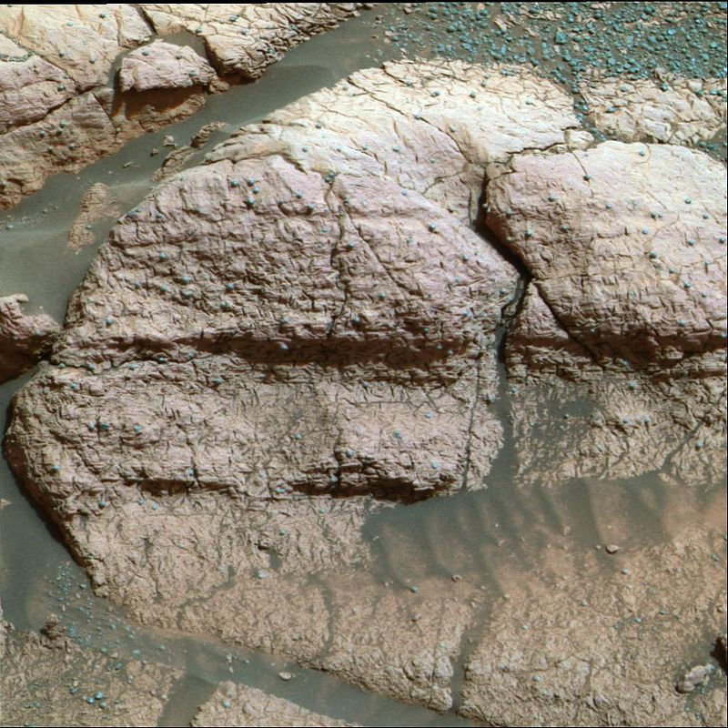
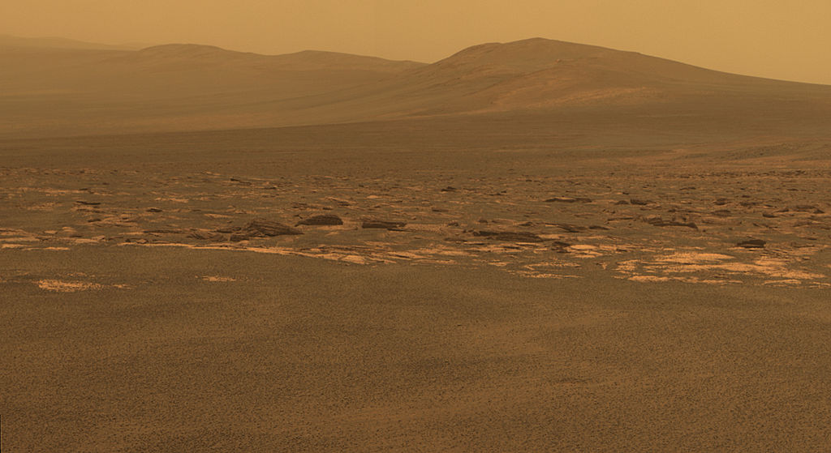
Résultats scientifiques :
Spirit : aucune preuve évidente de présence d’eau n’a été trouvée
Opportunity : découverte de minéraux probablement créés par l’eau (hématite grise) et des indices de sédiments laissés par des plans d’eau
Cristaux de gypse pourraient être formés par évaporation en bordure d’un lac salé ou d’une mer
Observations météorologiques : vapeur d’eau contenue dans l’atmosphère martienne conduit à la formation de cirrus observés par les Rovers

